Slide 1


Slide 2
A NÃO APLICABILIDADE DA LEI MARIA DA PENHA NO “NÃO” LUGAR.
1Dezembro de 2024

Slide 3
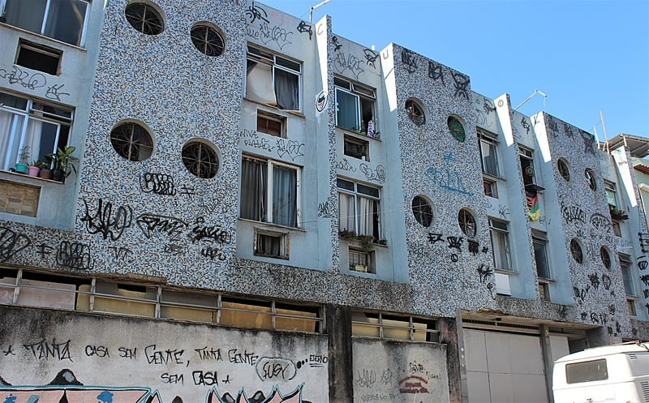
Ocupação Vito Gianotti
  Novas políticas de moradia;
  oito anos de ocupação;
  vinte e oito famílias impactadas;
  Ocupação autogestionada;
  Próximos desafios: Obtivemos recomendação favorável do Ministério Público Federal (MPF) para que o imóvel seja destinado para habitação de interesse social para as famílias que ocupam o prédio.

Slide 4
Autogestão, que bicho é esse?
TH
Ocupação autogestionada:
Autogestão é a administração de um organismo pelos seus participantes, em regime de democracia direta. Em autogestão, não há a figura do chefe, mas todos os envolvidos participam das decisões administrativas em igualdade de condições.
Todas as decisões são coletivas, seja por meio de reuniões quinzenais ou através das assembléias mensais, exceto em casos excepcionais. Todos compartilham daos espaços coletivos, seja nos eventos organizados, nos multirões de limpeza, na cozinha coletiva, nas portarias que são feitas e organizadas pelo coletivo e executada por cada morador.

Slide 5
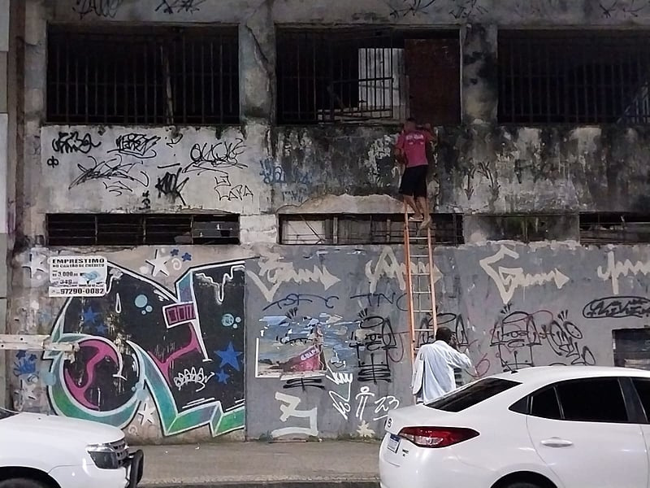
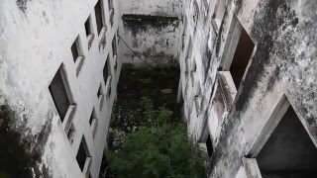
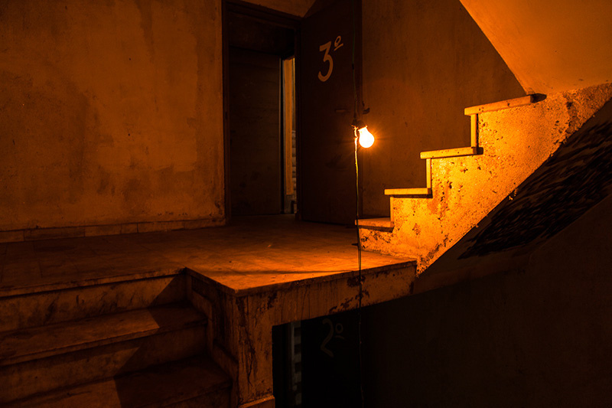
Como tudo começou.

Slide 6
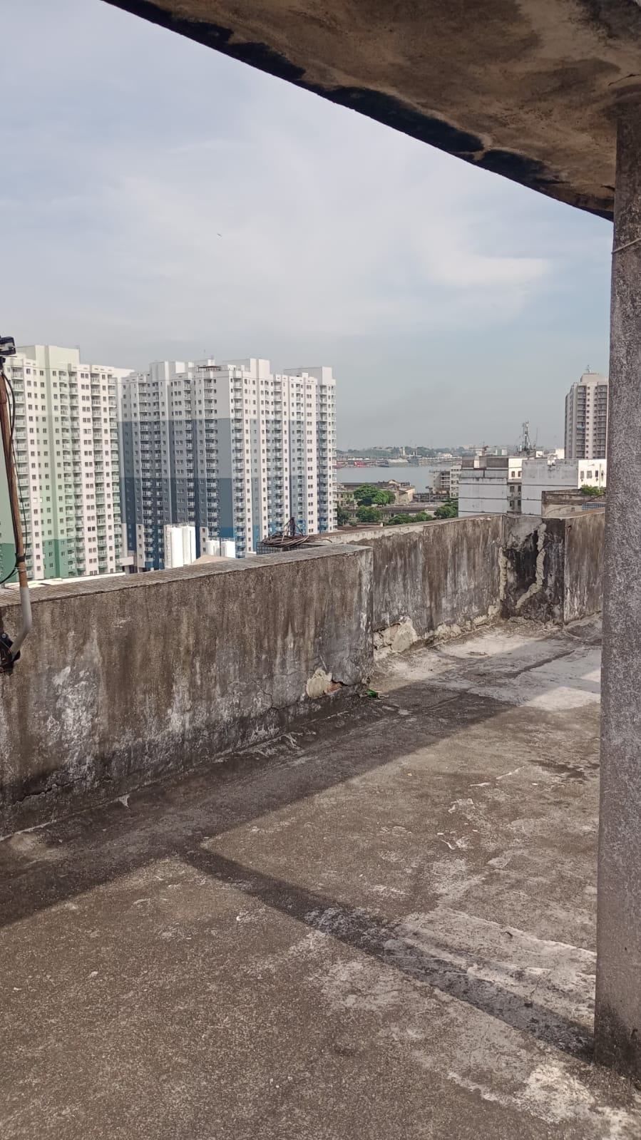
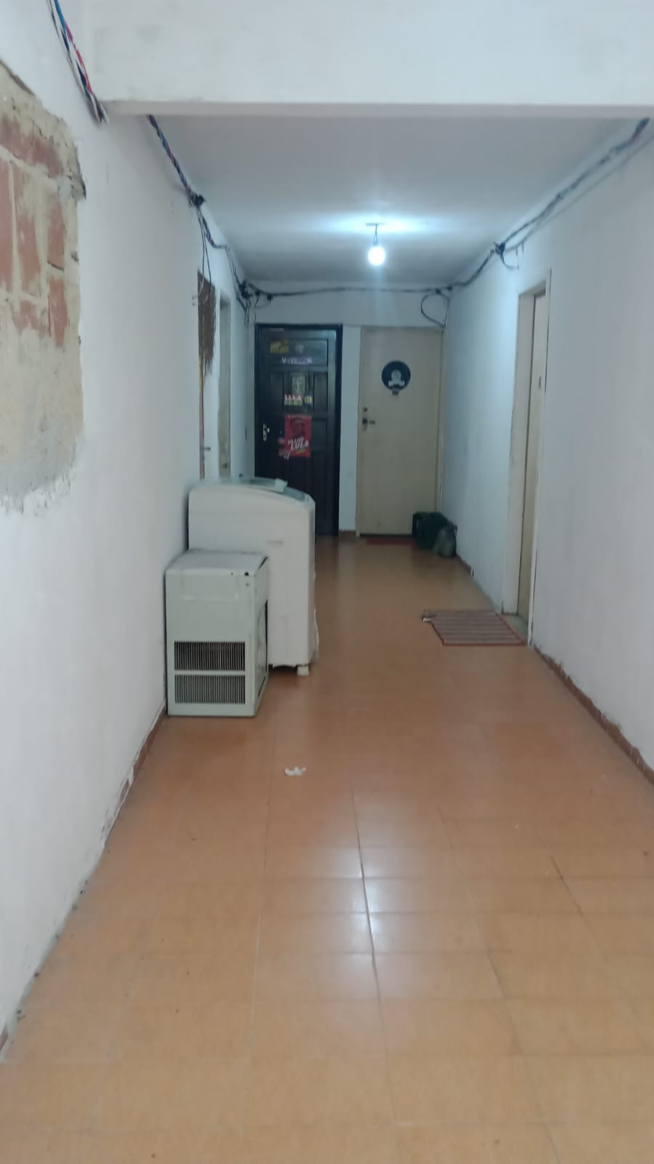
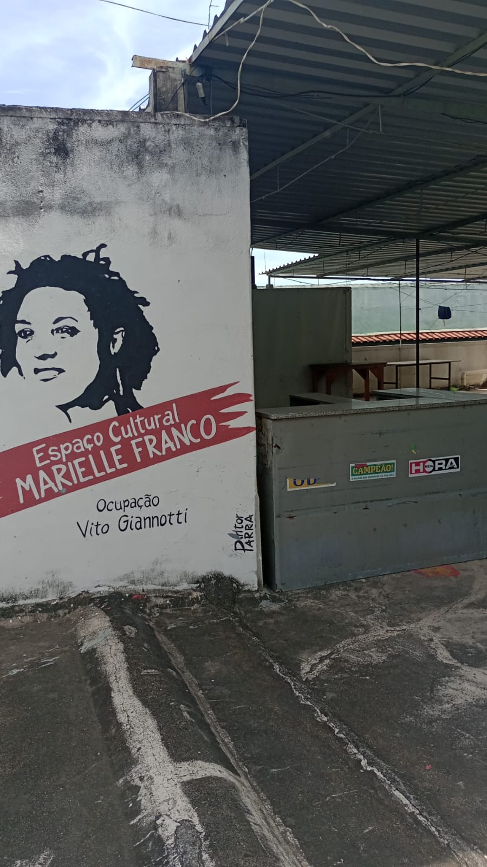
Como estamos agora.

Slide 7
O que diz o artigo 5°?
Art. 5º Para os efeitos desta Lei, configura violência doméstica e familiar contra a mulher qualquer ação ou omissão baseada no gênero que lhe cause morte, lesão, sofrimento físico, sexual ou psicológico e dano moral ou patrimonial: (Vide Lei complementar nº 150, de 2015)
I - no âmbito da unidade doméstica, compreendida como o espaço de convívio permanente de pessoas, com ou sem vínculo familiar, inclusive as esporadicamente agregadas;
II - no âmbito da família, compreendida como a comunidade formada por indivíduos que são ou se consideram aparentados, unidos por laços naturais, por afinidade ou por vontade expressa;
III - em qualquer relação íntima de afeto, na qual o agressor conviva ou tenha convivido com a ofendida, independentemente de coabitação.
Parágrafo único. As relações pessoais enunciadas neste artigo independem de orientação sexual.

Slide 8
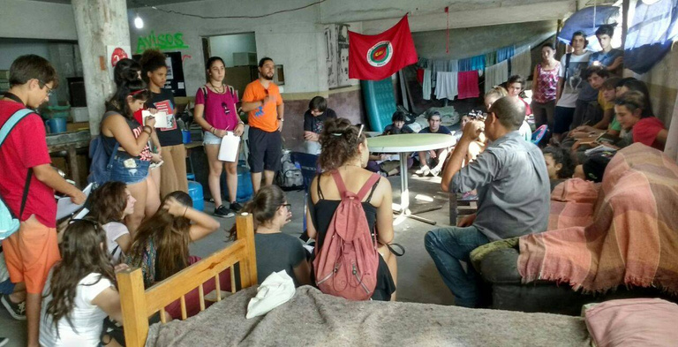
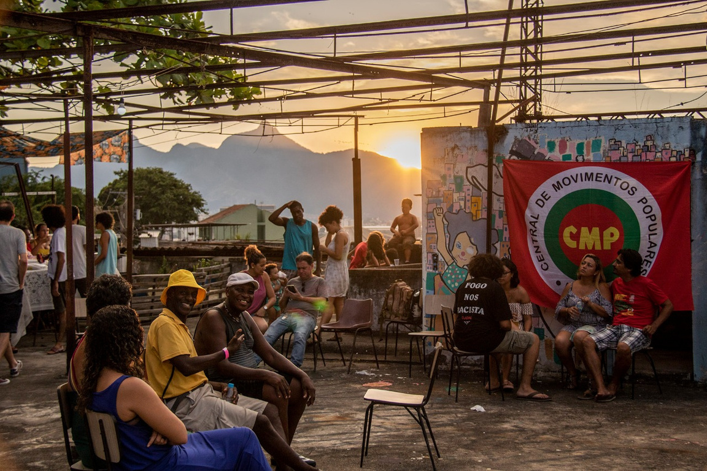
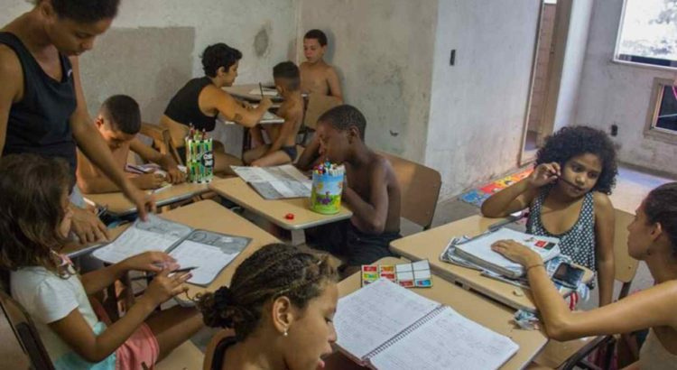
NÃO SOMOS NÓS UMA FAMÍLIA?

Slide 9
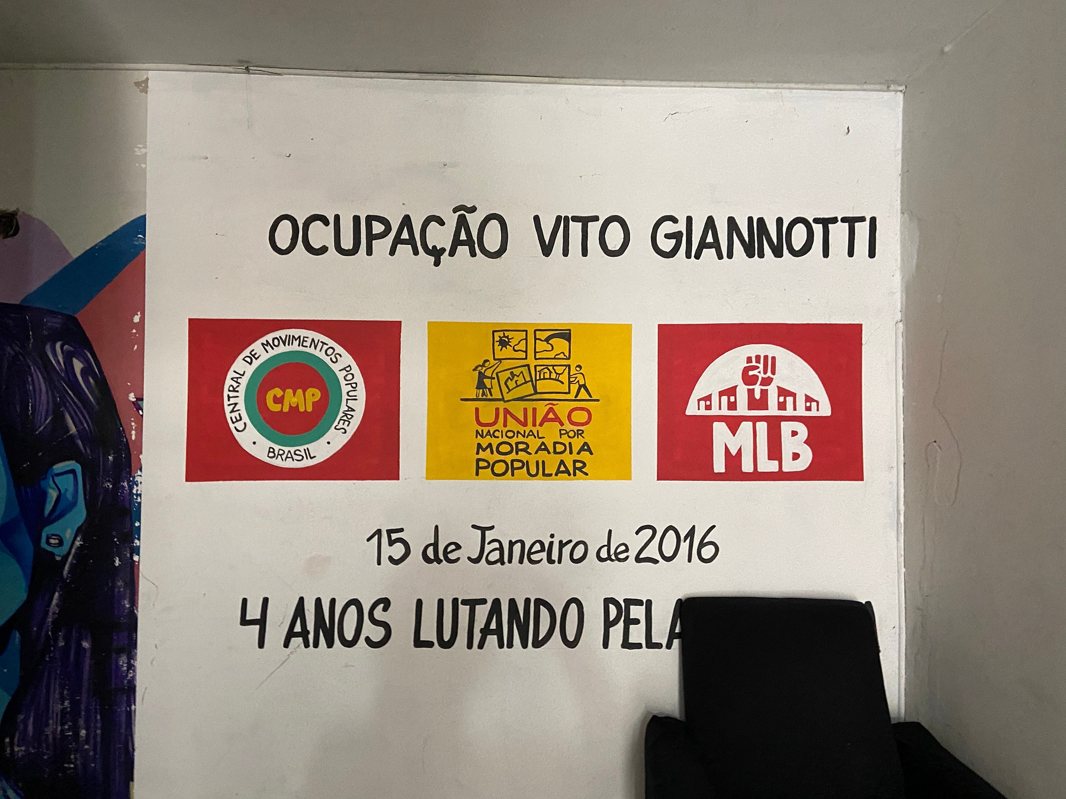
Oito anos lutando!

Slide 10

Realizações necessárias:
DIVERSIDADE VAI A CAMPO
Letramento em raça, gênero, racismo, Direitos Humanos e educação, para os territórios não alcançados pelo acesso a esses tipos de conhecimento.
CONFECÇÃO DE CARTILHAS EDUCATIVAS
ATINGIR PÚBLICOS DESAFIADORES
A cartilha é um material de consulta de grande relevância, por permitir ampla disseminação de conteúdos referentes a deter- minado tema, compilados a partir da realização de uma pesquisa, projeto ou prática de Extensão e para obter maior alcance, deve conter linguagem simples.
A clareza sobre quem é seu permite uma segmentação mais precisa. Isso significa que podemos personalizar ainda mais as estratégias para diferentes subgrupos dentro do seu público-alvo, atendendo aos objetivos específicos de forma ainda mais eficiente.

Slide 11
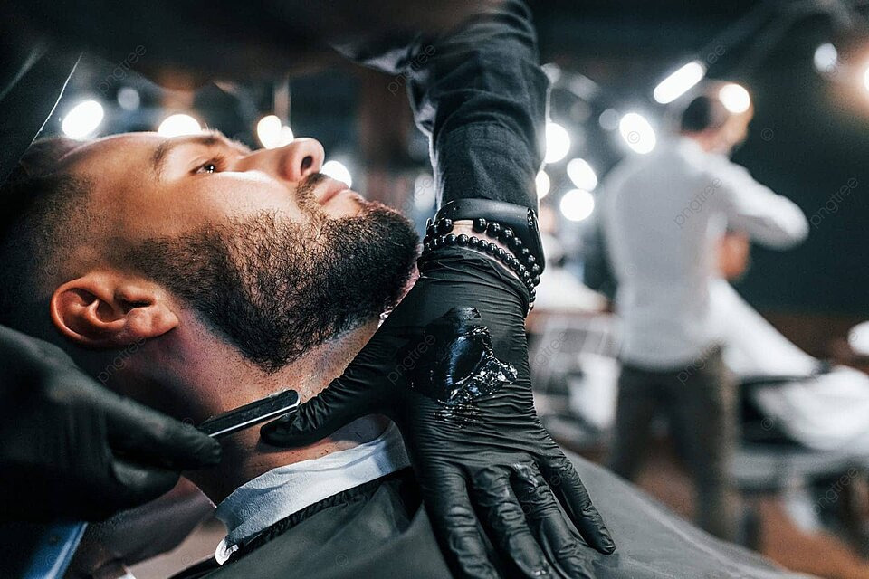
Aparando a barba
Não é possível falarmos de violência contra as mulheres sem trazermos os homens para esse debate; sem a ajuda de vocês, não conseguiremos avançar nesse cenário em que estamos, onde o aumento da violência doméstica e familiar tem crescido largamente.
Vocês são nossos parceiros nessa luta!
ME RECONHEÇO COMO UM HOMEM VIOLENTO, O QUE FAZER?
Se questionar sobre sua conduta é o primeiro passo para romper o ciclo de violências e se após isso, se constatar ser um homem violento, busque ajuda! Denuncie! Existem profissionais qualificados dispostos a te ajudar e espaços em que você pode buscar atendimento para inibir essas atitudes.

Slide 12

TH
EU PRECISO QUESTIONAR MEUS PENSAMENTOS EM RELAÇÃO ÀS MULHERES.
ESCUTAR AS MULHERES É FUNDAMENTAL
E se fosse comigo?
● Todas as vezes que eu pensar que minha vontade deve prevalecer, devo me questionar.
● Toda vez que meu desejo sexual falar mais alto, devo me questionar.
● Todas as vezes que eu não entender quando ela não quiser transar, devo me questionar.
● Todas as vezes que eu não respeitar suas vontades, devo me questionar.
● Todas as vezes que a roupa dela me incomoda, devo me questionar.
Eu preciso questionar meus pensamentos todas as vezes que ele ferir os direitos das mulheres e se não tenho a certeza sobre minhas práticas, minhas ações, talvez pensar “e se fosse comigo”, possa ser uma alternativa para ajudar nessa reflexão
ZIMCORE HUBS | ASSEMBLEIA

Slide 13
A violência doméstica e familiar é a principal causa de feminicídio no Brasil e no mundo. A masculinidade está presente na estrutura da sociedade desde o surgimento do patriarcado como forma de poder, por isso a participação dos homens na luta contra a violência doméstica, familiar e de gênero é fundamental para todos e todas. É importante que os homens reconheçam seus limites e não sejam agressivos para que possam ajudar a si mesmos e impedir que mais mulheres sejam vítimas dessa violência.
Denunciar atitudes vindas de outros homens agressores, sejam seus amigos, familiares, colegas é também uma maneira de ajudar, pois mostra acolhimento e empatia.
●Um homem de caráter e de princípios, jamais deveria levantar as mãos para agredir uma mulher, seu papel deve ser acolher e apoiar. A agressão é uma conduta covarde.
●Aceitar suas inseguranças e não culpar suas companheiras na tentativa de afastar o sentimento de insatisfação consigo mesmo é um passo para enxergar suas atitudes e mudá-las.
● Um homem pode, com interesse genuíno, mostrar-se presente e acolhedor para a mulher e ouvi-la sobre o porquê de estar se sentindo assediada e ajudá-la a tomar as medidas possíveis.

Slide 14

Próximos Desafios
Reciclagem do judiciário e forças policiais.
Sair da zona de conforto
Rápidas atualizações na lei
A atualização das leis é importante para garantir a ordem, a justiça e a proteção dos direitos dos cidadãos. Com o avanço da sociedade, surgem novos desafios que exigem que as leis sejam adaptadas para lidar com essas questões.
Quem está na ponta, tem o compromisso de ouvir os cidadãos e cidadãs e entender quais são as suas demandas e cuidadosamente tentar atendêlas.
A escuta sensível é uma escuta atenta que percebe os detalhes, indo além do que é dito por palavras, levando também em consideração os olhares e a postura que o outro apresenta.
No mundo jurídico atual, a interdisciplinaridade é crucial para formar profissionais completos capazes de enfrentar os desafios complexos do Direito.
Integrar conhecimentos de outras áreas permite uma compreensão holística dos fenômenos jurídicos e a construção de soluções mais eficazes e justas.
Nós já sabemos que não queremos apanhar e nem morrer, que tal aceitarmos o desafio de orientar jovens rapazes e homens adultos?
Precisamos pensar que o humano nasce bom, a sociedade é que o corrompe.
Essa é uma parafrase do filósofo Jean-Jacques Rousseau (1712-1778), que sugere que as ações humanas são um reflexo do meio em que vivem e se constroem.

Slide 15
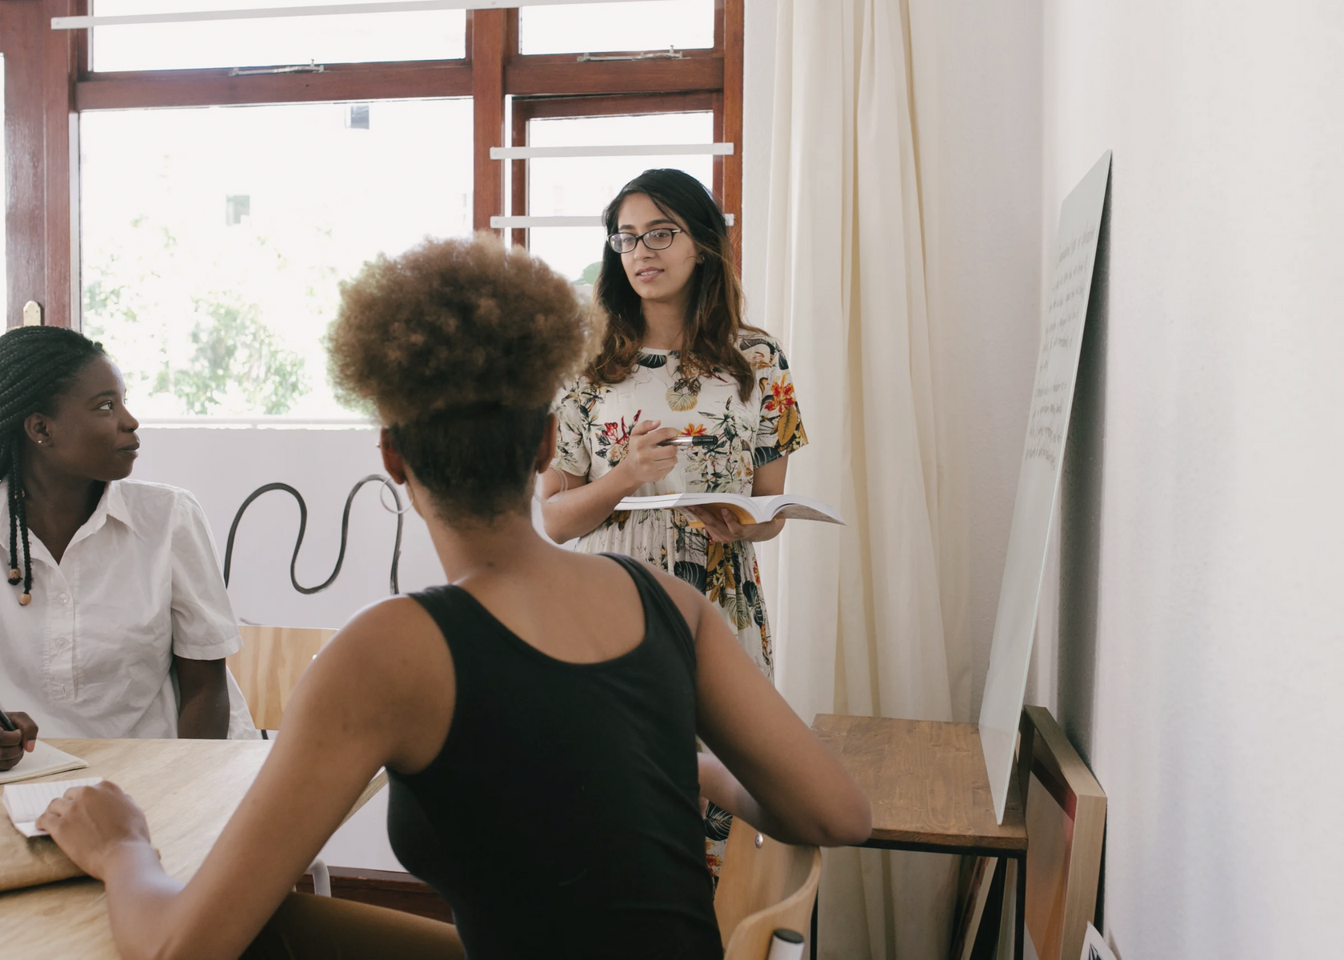
O trabalho continua.
Vamos seguir fazendo o nosso melhor para continuar salvando a vida das mulheres.
nzingapuc@gmail.com
@intelectual_periferica
(21) 984069228
Adupé pupò!

